Slide 1
Rekomendasi Genre sebagai Landasan Personalisasi
Membangun Pipeline Rekomendasi Film Adaptif dengan Model BERT–Cosine Similarity
Tim Heisenberg
Musliadi
Muhammad Zulkarnaini
Nabila

Slide 2


Pendahuluan
Pendahuluan
Kesimpulan
Metodologi
Kesimpulan
Metodologi
Hasil dan Pembaasaan
Hasil dan Pembahasan
Pada awal abad ke-20 indsutri film berkembang menjadi sebuah industri besar dengan peran budaya dan ekonomi yang signifikan (Kornhaber, 2019)
Di era digital, ledakan konten dan tuntutan personalisasi menjadikan pengelolaan metadata dan sistem rekomendasi sebagai kebutuhan operasional
Data Analysis Competition
Latar Belakang
1/16

Slide 3





Pendahuluan
Metodologi
Hasil dan Pembahasan
Kesimpulan
Tujuan Peneletian
Mengidentifikasi karakteristik popularitas film dalam skala besar
Merancang pipeline machine learning end-to-end
Dapat dimanfaatkan oleh konsumen dan platform perfilman
Data Analysis Competition
Tujuan Penelitian
2/16

Slide 4
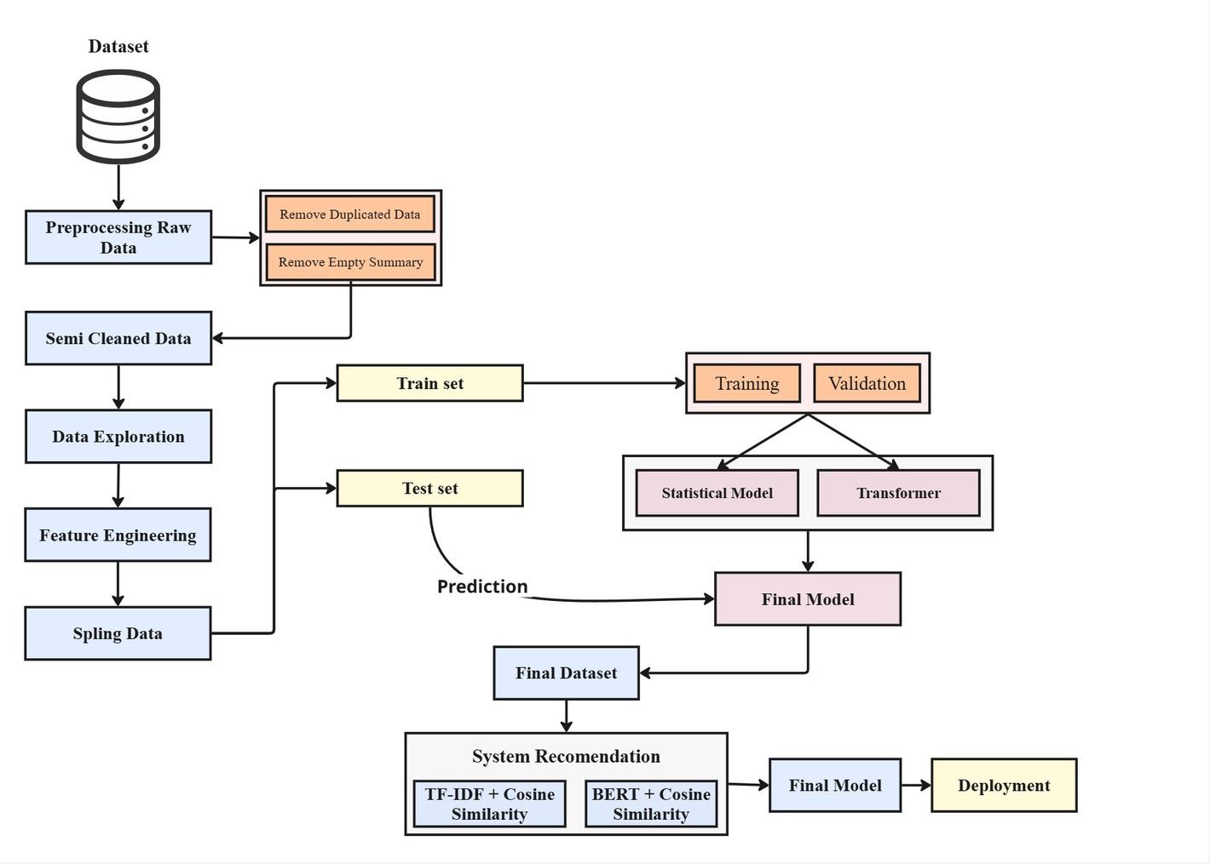
Pendahuluan
Metodologi
Hasil dan Pembahasan
Kesimpulan
Alur Penelitian
Data Analysis Competition
Alur Penelitian
3/16

Slide 5
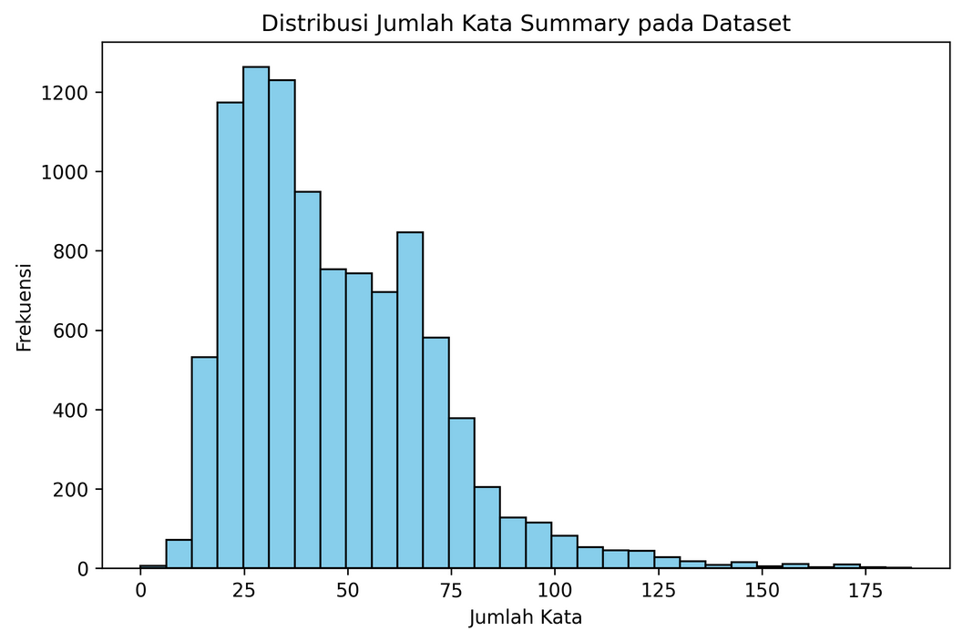


Pendahuluan
Metodologi
Hasil dan Pembahasan
Kesimpulan
Karakteristik Dataset
Dataset awal berukuran 12.999 baris data berisi informasi film yang mencakup judul, genre, deskripsi, hingga detail lain.
Kendala Data
Persentase Genre
Duplikat
Missing Value
Drama (17,5%)
Comedy (14,3%)
Thriller (10,3%)
Action (8,6%)
Romance (6,5%)
Advanture (6,1%)
Crime (5,5%)
Horror (5,4%)
Lainya (<5%)
Split Data
Train
Test
Data Analysis Competition
Deskripsi Dataset
4/16

Slide 6

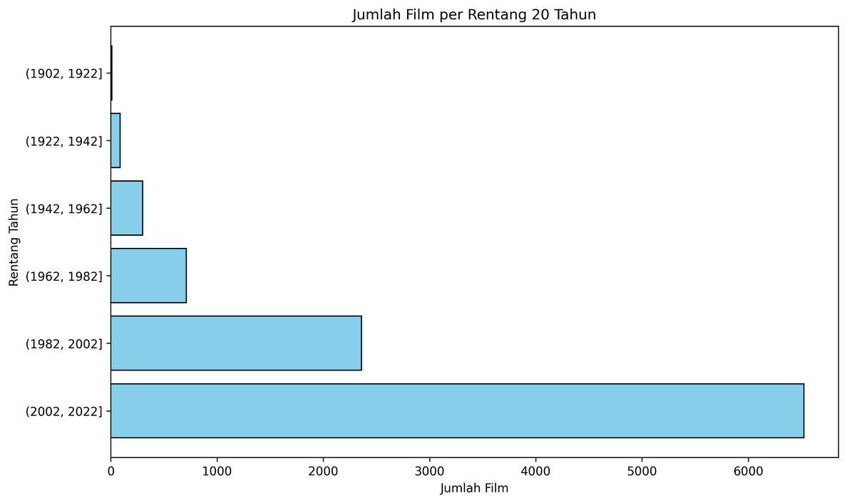
Pendahuluan
Metodologi
Hasil dan Pembahasan
Kesimpulan
Karakteristik Dataset
Dataset ini mencakup film dari berbagai bahasa, dengan proporsi terbesar berasal dari bahasa Inggris, bahasa Prancis, Italia, dan sejumlah bahasa lain dalam jumlah yang lebih kecil.
Data Analysis Competition
Deskripsi Dataset
5/16

Slide 7
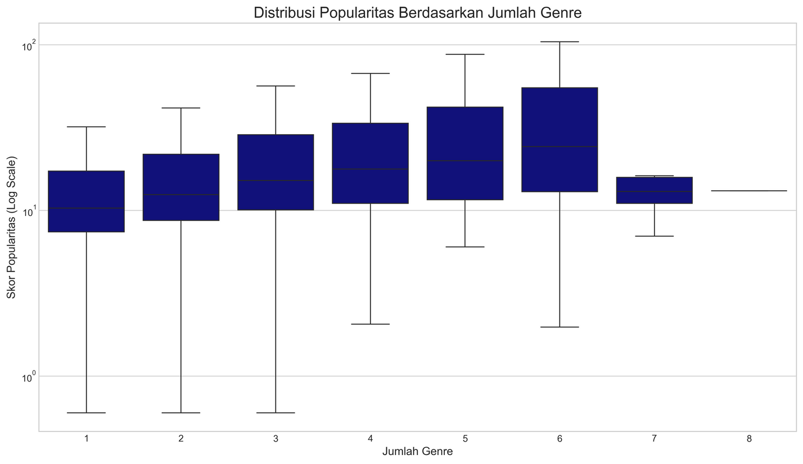
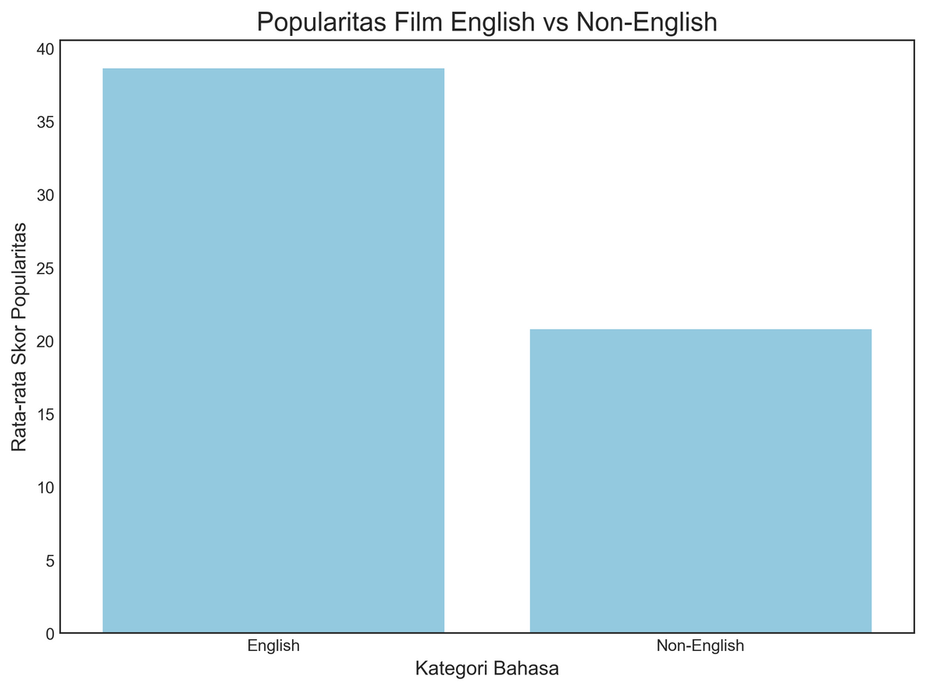
Pendahuluan
Metodologi
Hasil dan Pembahasan
Kesimpulan
Eksplorasi dan Visualisasi Data
Distribusi Popularitas Berdasarkan Jumlah Genre
Popularitas Film
English vs Non-English
Popularitas naik seiring jumlah genre, tapi turun setelah enam
Film berbahasa Inggris lebih populer dibandingkan non-Inggris
Data Analysis Competition
Eksplorasi dan Visualisasi
6/16

Slide 8
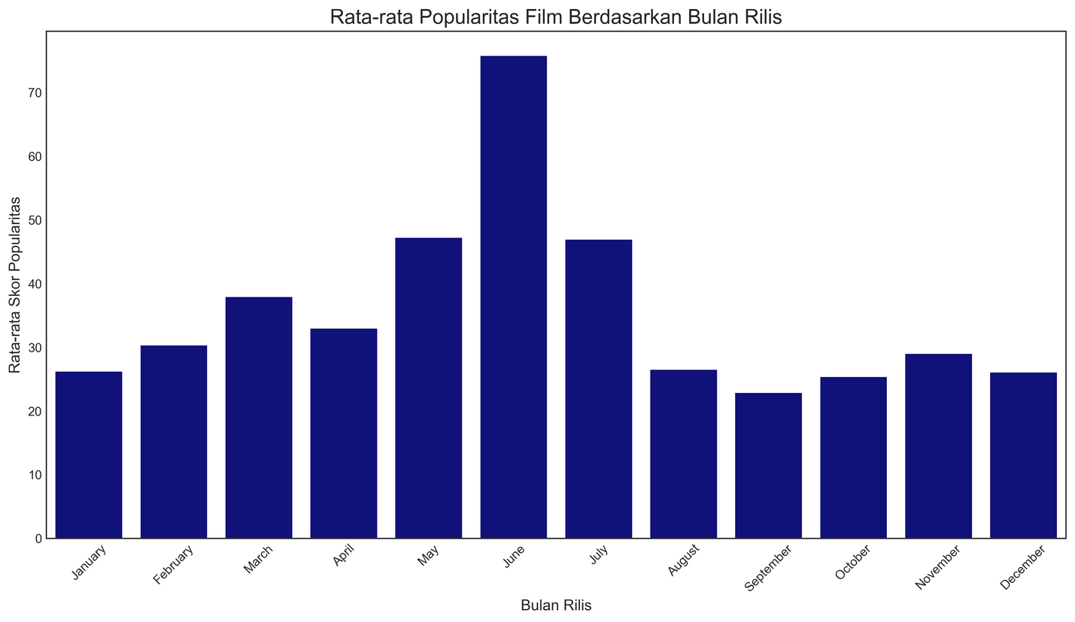
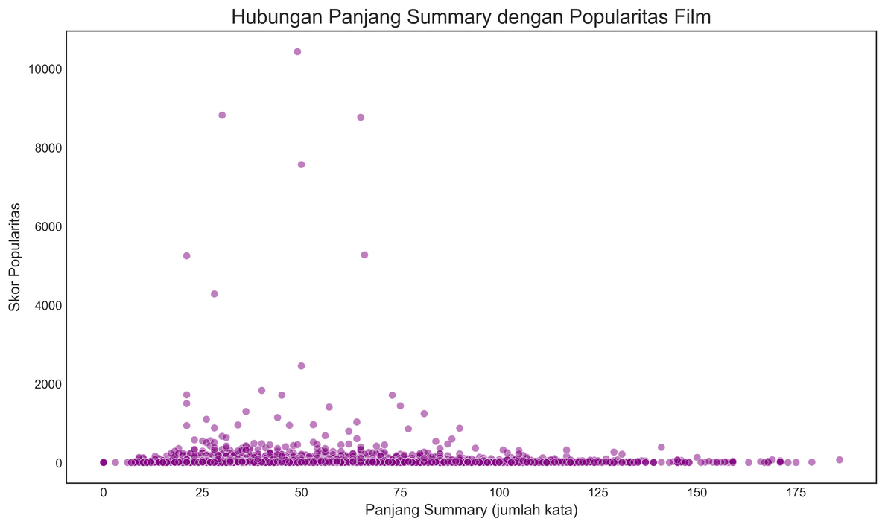
Pendahuluan
Metodologi
Hasil dan Pembahasan
Kesimpulan
Eksplorasi dan Visualisasi Data
Rata-rata Popularitas Film Berdasarkan Bulan Rilis
Hubungan Panjang Summary
dengan Popularitas Film
Film yang dirilis pertengahan tahun cenderung paling populer, disusul awal tahun, lalu akhir tahun.
Panjang ringkasan tidak menunjukkan hubungan berarti dengan tingkat popularitas film.
Data Analysis Competition
Eksplorasi dan Visualisasi
7/16

Slide 9
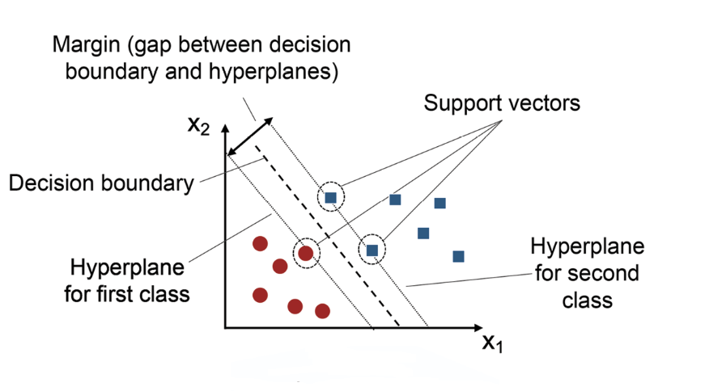
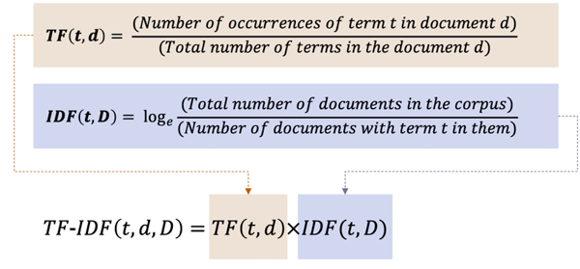
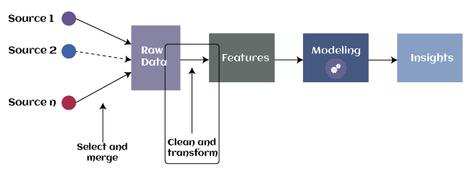
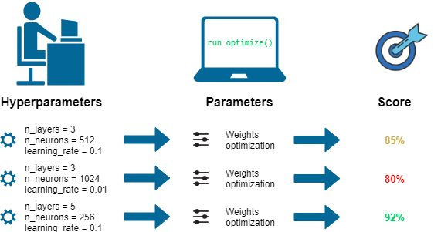
Pendahuluan
Metodologi
Hasil dan Pembahasan
Kesimpulan
SUPPORT VECTOR CLASSIFIER
TF-IDF VECTORIZER
FEATURE ENGINEERING
HYPERPARAMETER TUNING
Data Analysis Competition
Eksperimen Baseline
8/16

Slide 10
Pendahuluan
Metodologi
Hasil dan Pembahasan
Kesimpulan
Eksperimen Model untuk Prediksi Genre
Nama Model
Hyperparameter Tunning
Micro Average F1-Score
Hamming Loss
Support Vector Classifier
False
0.5141
0.1182
Support Vector Classifier
True
0.5141
0.1182
SVC + Fiture Enginering
False
0.5223
0.1177
SVC+ Fiture Enginering
True
0.5223
0.1177
BERT
False
0.6451
0.0992
BERT+ Fiture Enginering
False
0.6636
0.0907
Data Analysis Competition
Prediksi Genre
9/16

Slide 11
Pendahuluan
Metodologi
Hasil dan Pembahasan
Kesimpulan
Keterbatasan Model Baseline
Kehilangan Konteks/Makna Struktural
Sehingga:
Urutan kata diabaikan. Kalimat "pahlawan mengejar penjahat" dan "penjahat mengejar pahlawan" akan terlihat sangat mirip bagi model, padahal maknanya bisa sangat berbeda
Pendekatan klasik dengan TF-IDF masih belum optimal.
Model baseline (SVC + TF-IDF) terbatas karena hanya mampu mencocokkan kata kunci, bukan memahami makna cerita.
Hasil rekomendasi sering kurang relevan akibat kegagalan memahami konteks, sinonim, dan struktur kalimat.
Buta Terhadap Sinonim
Model tidak tahu bahwa kata "mobil", "kendaraan", dan "oto" merujuk pada konsep yang sama. Ketiganya dianggap sebagai tiga kata yang sama sekali tidak berhubungan.
Pemahaman Teks Masih Dangkal
Di sinilah kita perlu pemahaman yang lebih dalam, Kenapa?
Proses tuning tidak membuat model bisa mengerti konteks atau sinonim dalam sinopsis. Model tetap kesulitan melihat hubungan yang rumit antar fitur. Ia hanya bisa menangkap pola "garis lurus" yang sederhana.
Sinopsis film seringkali ambigu, penuh nuansa, dan maknanya sangat bergantung pada urutan kata .
Kata kunci saja tidak cukup, model harus memahami tema dan alur cerita secara keseluruhan.
LET BERT COOK!
Data Analysis Competition
Keterbasana Baseline
10/16

Slide 12
Pendahuluan
Metodologi
Hasil dan Pembahasan
Kesimpulan
Eksperimen Model untuk Prediksi Genre
Nama Model
Hyperparameter Tunning
Micro Average F1-Score
Hamming Loss
Support Vector Classifier
False
0.5141
0.1182
Support Vector Classifier
True
0.5141
0.1182
SVC + Fiture Enginering
False
0.5223
0.1177
SVC+ Fiture Enginering
True
0.5223
0.1177
BERT
False
0.6451
0.0992
BERT+ Fiture Enginering
False
0.6636
0.0907
Data Analysis Competition
Prediksi Genre
11/16

Slide 13
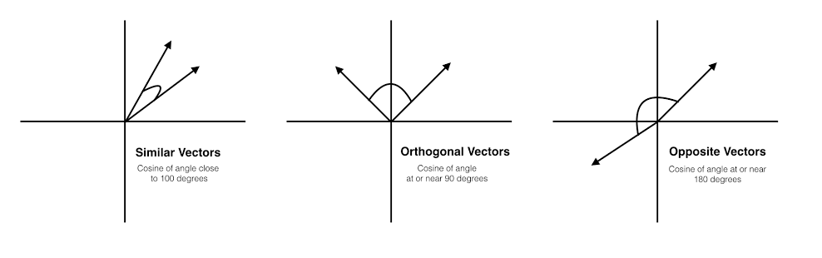
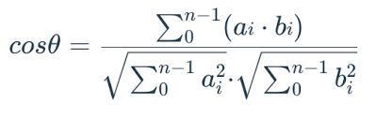
Pendahuluan
Metodologi
Hasil dan Pembahasan
Kesimpulan
Eksperimen Sistem Rekomendasi
Data Analysis Competition
Eksperimen Rekomendasi
12/16

Slide 14
Pendahuluan
Metodologi
Hasil dan Pembahasan
Kesimpulan
Eksperimen Model Sistem Rekomendasi
Nama Model
Precision@5
Precision@10
Precision@15
TF-IDF + Cosine Similarity
0.7631
0.7499
0.7436
BERT + Cosine Similarity
0.9960
0.9959
0.9959
Eksperimen ini membuktikan bahwa pendekatan berbasis pemahaman makna (BERT) jauh lebih superior daripada pencocokan kata kunci (TF-IDF). Dengan meningkatkan presisi rekomendasi secara drastis dari ~75% menjadi lebih dari 99%, model BERT terbukti menjadi solusi yang jauh lebih efektif dan relevan
FINAL MODEL
BERT + Cosine Similarity
Data Analysis Competition
Sistem Rekomendasi
13/16

Slide 15

Pendahuluan
Metodologi
Hasil dan Pembahasan
Kesimpulan
Demonstrasi
Data Analysis Competition
Demonstrasi
14/16

Slide 16



Pendahuluan
Metodologi
Hasil dan Pembahasan
Kesimpulan
Kesimpulan
Popularitas film dipengaruhi oleh jumlah genre, bahasa, dan waktu rilis, namun tidak dipengaruhi oleh panjang ringkasan
Terbangun pipeline rekomendasi yang robust, efisien, dan mampu mengenali kesesuaian konten mayoritas maupun minoritas dengan memanfaatkan model BERT dan Cosine Similarity
Tersediakan landasan berbasis data yang dapat dimanfaatkan konsumen dan platform perfilman untuk menghasilkan rekomendasi yang lebih relevan dan adaptif
Data Analysis Competition
Deskripsi Dataset
15/16

Slide 17



Pendahuluan
Metodologi
Hasil dan Pembahasan
Kesimpulan
Keberlanjutan
Mengintegrasikan data berbasis user seperti riwayat tontonan, rating, dan preferensi eksplisit untuk meningkatkan akurasi rekomendasi berbasis konten
Mengembangkan pipeline multimodal dengan memanfaatkan data visual dan audio dari trailer film, dipadukan dengan interaksi pengguna untuk memperkaya representasi konten
Menerapkan metode evaluasi berbasis pengalaman pengguna secara langsung guna memastikan sistem rekomendasi lebih responsif terhadap preferensi nyata konsumen
Data Analysis Competition
Keberlanjutan
16/16

Slide 18
Terima Kasih
c
Tim Heisenberg

